Slide 1
Presentasi Mock-up Kelompok 13 (Ricis)
Muh aris Maulana (6706144048)
Apri Riyarahayu (6706144156)
Nur syamsiah (6706144020)

Slide 2
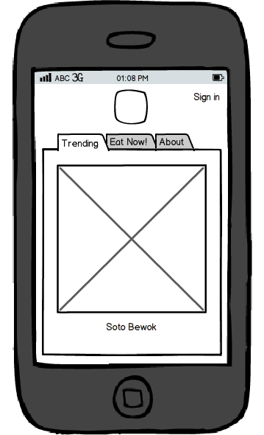
Tampilan Untuk User
Menu Utama
/Trending

Slide 3
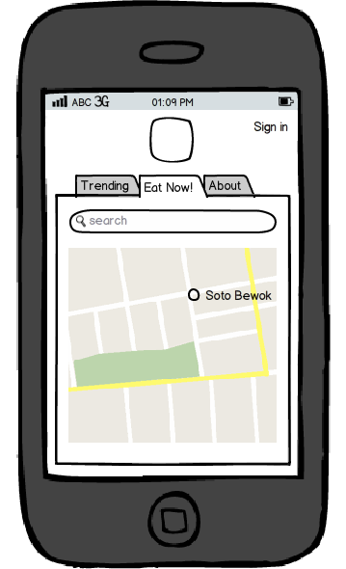
Tampilan Untuk User
Eat Now

Slide 4
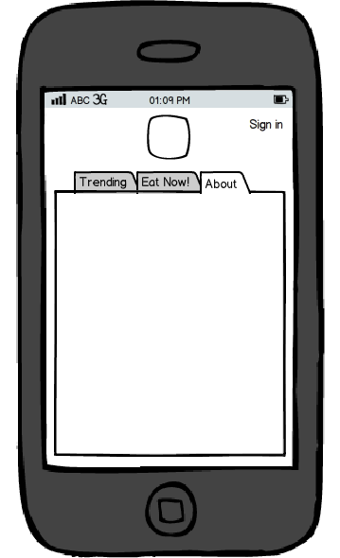
Tampilan Untuk User
About

Slide 5
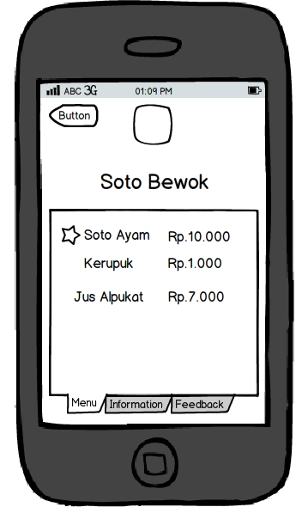
Tampilan Untuk User
Profil Utama
Tempat Makan
/List Menu

Slide 6
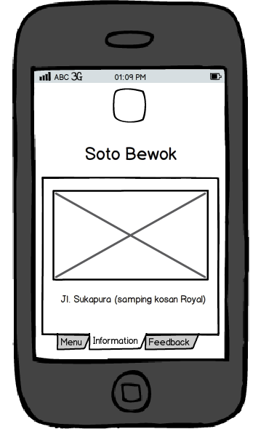
Tampilan Untuk User
Information

Slide 7
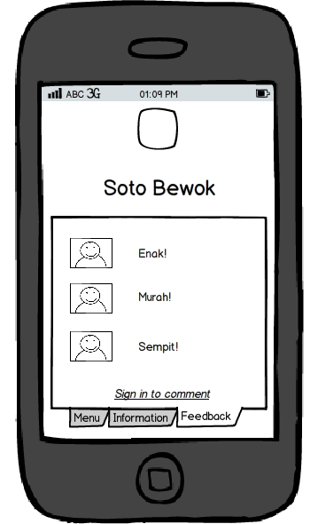
Tampilan Untuk User
Feedback

Slide 8
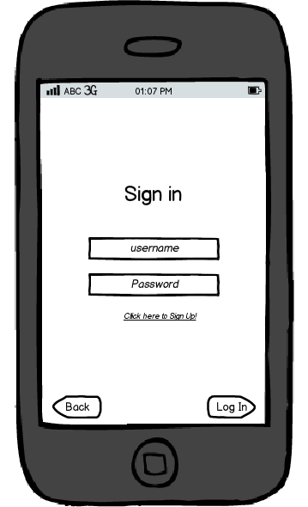
Tampilan Untuk User
Log In

Slide 9
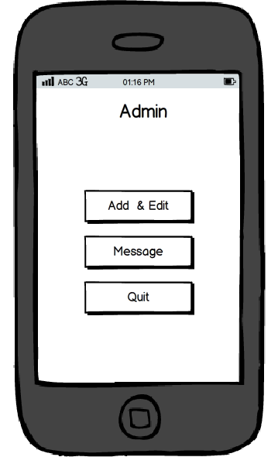
Tampilan Untuk Admin
Menu Utama

Slide 10
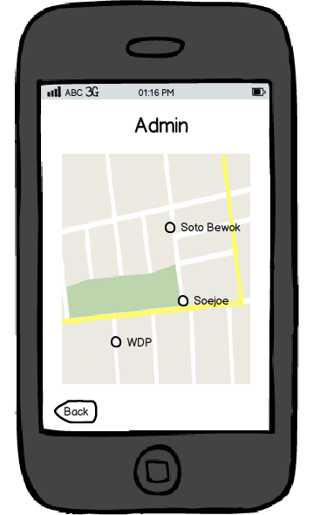
Tampilan Untuk Admin
Menu Add/Edit

Slide 11
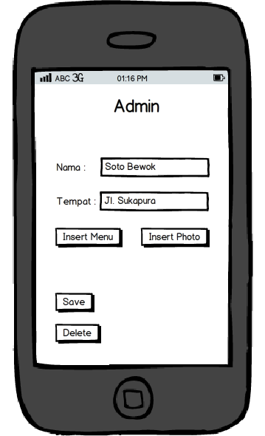
Tampilan Untuk Admin
Menu Edit tempat
makan

Slide 12
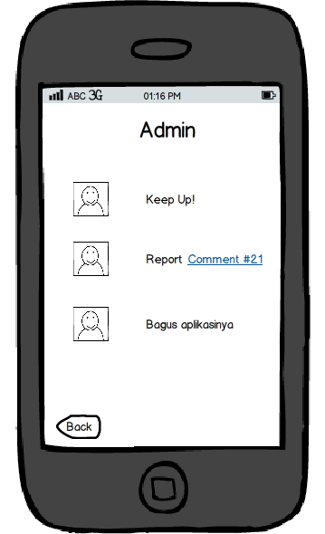
Tampilan Untuk Admin
Menu Message

